Slide 1
TEAM4.
Log file 분석 팀 프로젝트

Slide 2

pROject 목차
01
Who are we? /업무 분장
02
Class diagram
03
flowchart
04
Code review

Slide 3

Who are we?

Slide 4





Who are we? / 업무 분장
조장 오영근
김건하
공선의
김정미
최혜원
* Base code 작성
* 내용통합.
* 입력된 줄 로그처리 구현
* 예외처리
Key 로그처리
* 테스팅
* browser 로그처리
* Report 구현
* 테스팅
* httpStatus 코드 로그처리
* Result Jdialog 구현
* 테스팅
Key 로그처리
* 테스팅

Slide 5
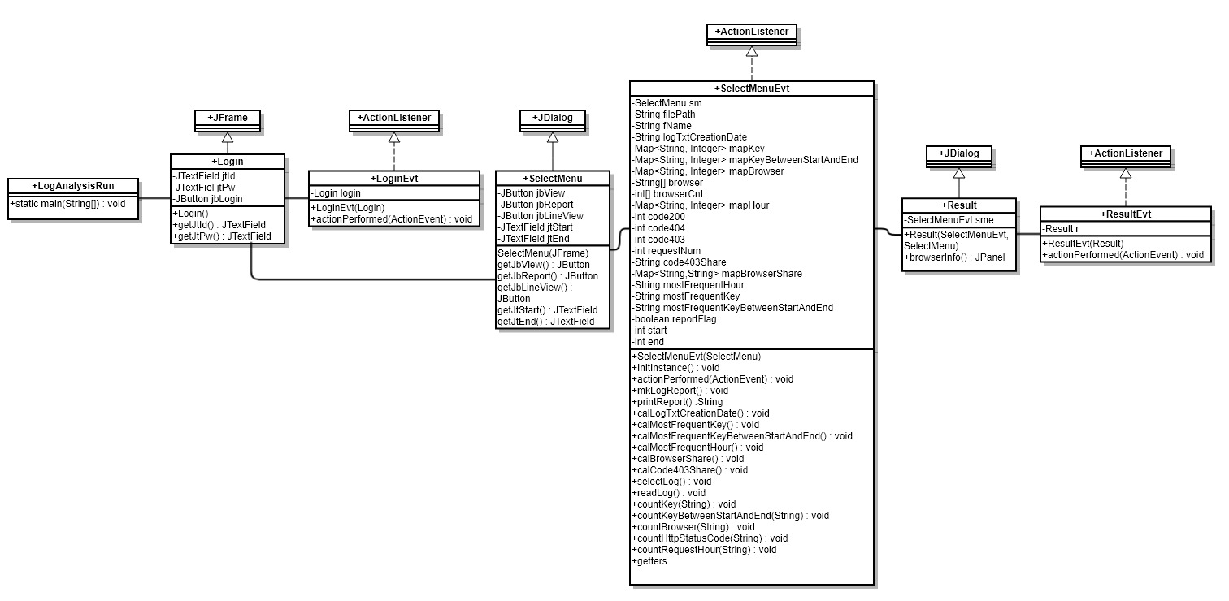
Class
diagram

Slide 6
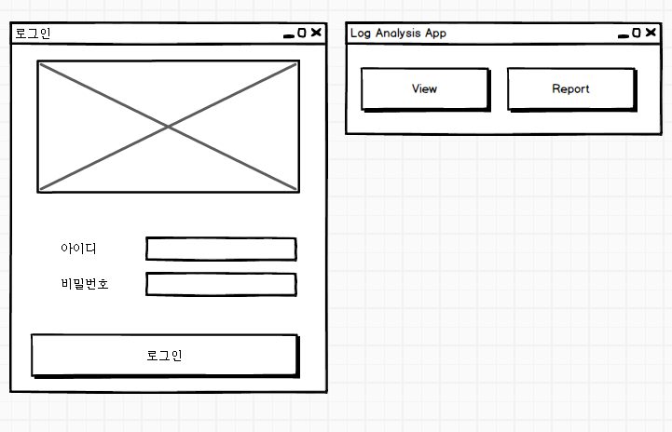
ui
Design

Slide 7
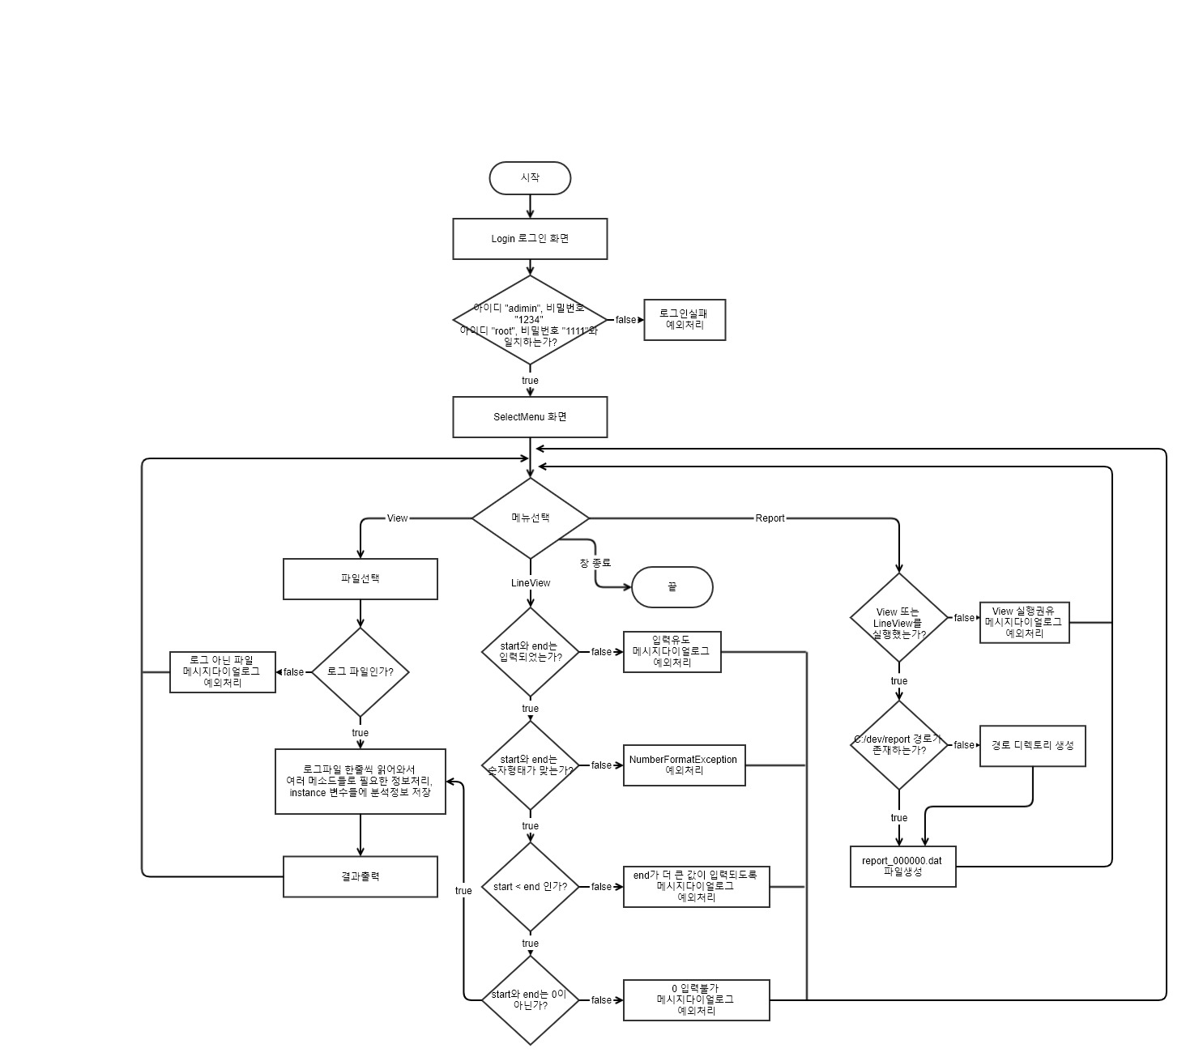
전체 구성
Flowchart

Slide 8
최다사용 key 구하기 Flowchart

Slide 9
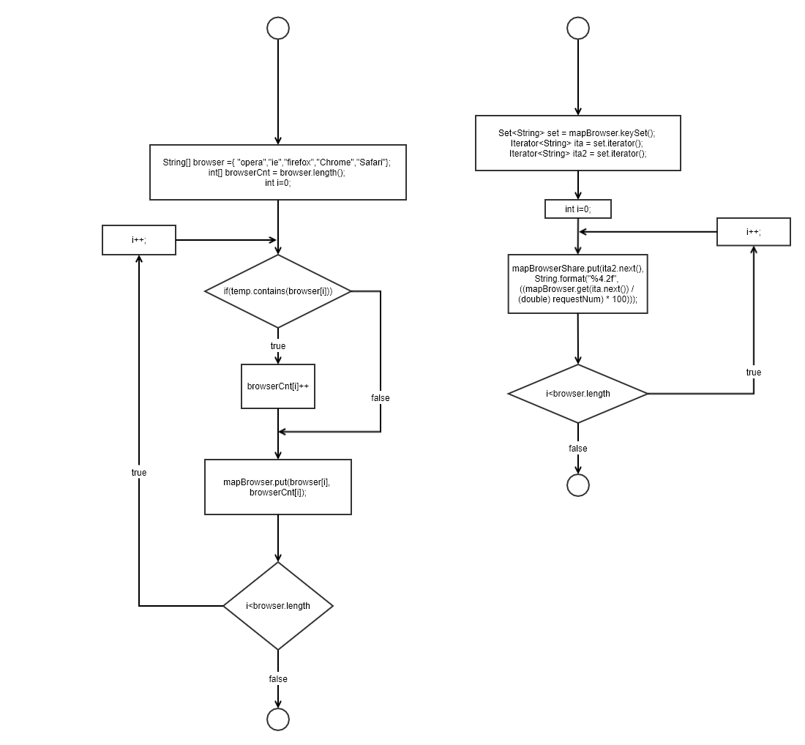
브라우저 횟수와 비율 Flowchart

Slide 10
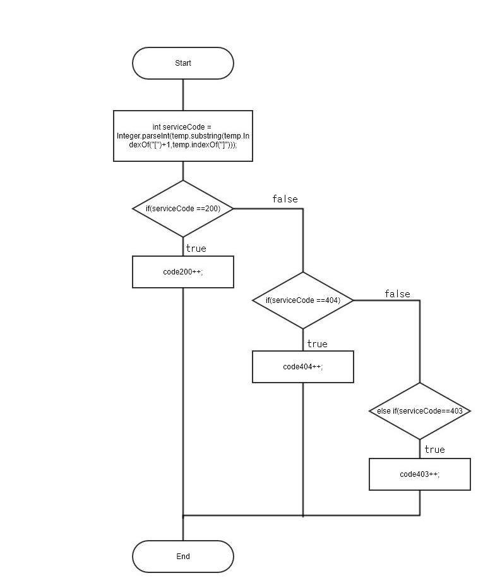
상태코드 로그처리 Flowchart

Slide 11
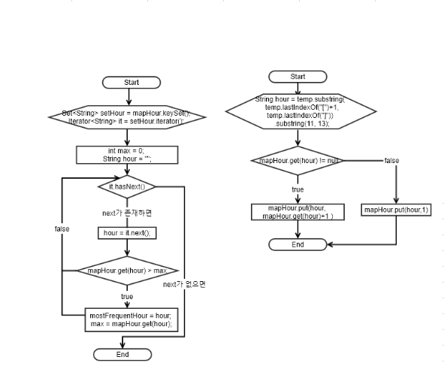
시간 횟수, 최다빈도 flowchart

Slide 12

Code review

Slide 13

Thank you.
발표를 들어주셔서 감사합니다!

